Slide 1
Về kiến thức:
-Sao chép được dữ liệu từ tệp văn bản sang trang trình chiếu.
-Đưa được hình ảnh minh hoạ vào bài trình chiếu.
-Biết sử dụng các định dạng cho văn bản, ảnh minh hoạ một cách hợp lí.

Slide 2


NỘI DUNG TRỌNG TÂM
1
Ảnh minh hoạ
2
Định dạng văn bản
Thực hành: Sao chép dữ liệu, chèn hình ảnh, định dạng cho văn bản và hình ảnh trong trang chiếu.
3

Slide 4

Hôm nay An, Minh và Khoa tiếp tục bàn về cách trình bày báo cáo dự án Trường học xanh.
An: Chúng ta có thể sao chép dữ liệu về ý tưởng dự án đã có sẵn từ tệp Truonghocxanh.docx, sao chép các kết quả tính toán từ các trang tính trong tệp THXanh.xlsx. Còn hình thức thì nên trình bày sao cho thật ấn tượng.
Minh: Minh hoạ bằng hình ảnh là một lựa chọn tốt. Hình ảnh có tính trực quan và rất thuyết phục.
Khoa: Bài trình bày sẽ hiệu quả hơn nếu sử dụng định dạng văn bản và ảnh minh hoạ một cách hợp lí.

Slide 5
1. Ảnh minh hoạ

Slide 6
1. Ảnh minh hoạ.
Nghiên cứu và thảo luận
Ảnh minh hoạ
Theo em có nên sử dụng ảnh minh họa cho bài trình chiếu không? Vì sao? | Theo em nên sử dụng ảnh minh họa cho bài trình chiếu vì bài trình chiếu có hình ảnh sẽ gây ấn tượng và giúp bài trình chiếu bắt mắt và hấp dẫn hơn.
Em sẽ chọn hình ảnh gì để thêm vào bài trình chiếu báo cáo dự án? | Em sẽ chọn hình ảnh phù hợp với nội dung của bài báo cáo dự án để thêm vào bài trình chiếu.
?
?

Slide 7
-Hình ảnh là dạng thông tin trực quan và dễ gây ấn tượng nhất.
-Sử dụng hình ảnh minh hoạ cho nội dung trình bày sẽ giúp cho bài trình chiếu hấp dẫn và sinh động, thu hút sự chú ý của người nghe.
-Khi lựa chọn hình ảnh nên căn cứ vào 2 yếu tố quan trọng sau:
Phù hợp với nội dung;
Có tính thẩm mĩ.
-Sẽ ấn tượng hơn nếu các hình ảnh trong trang chiếu có kích thước và vị trí hợp lí, kết hợp với nội dung thành một tổng thể hài hoà.

Slide 8
1. Ảnh minh hoạ.
Nghiên cứu và thảo luận
Hình ảnh minh hoạ
Em hãy nêu vai trò và yêu cầu của hình ảnh minh hoạ? | *Vai trò: Hình ảnh thường được dùng để minh họa cho nội dung bài trình chiếu, nhờ đó bài trình chiếu trở nên trực quan, ấn tượng và hấp dẫn hơn. *Yêu cầu: nên lựa chọn hình ảnh phù hợp với nội dung bài trình chiếu và có tính thẩm mĩ. Kích thước hình ảnh và vị trí đặt trên trang chiếu cần hợp lí
?

Slide 9
1. Ảnh minh hoạ.
Nghiên cứu và thảo luận
Hình ảnh minh hoạ
Em hãy trình bày cách chèn hình ảnh vào trang chiếu? | Chèn hình ảnh vào trang chiếu +Bước 1. Chọn trang, vị trí trong trang cần chèn hình ảnh. +Bước 2. Chọn Insert/Pictures để mở hộp thoại Insert Picture. +Bước 3. Chọn tệp ảnh, nháy chuột chọn nút Insert.
?

Slide 10
1. Ảnh minh hoạ.
Nghiên cứu và thảo luận
Hình ảnh minh hoạ
Em hãy trình bày cách thay đổi lớp cho hình ảnh? | Cách thay đổi lớp cho hình ảnh: +Bước 1. Chọn hình ảnh. +Bước 2. Chọn Format/Arrange/Send Backward để đưa hình ảnh xuống lớp dưới (nếu muốn đưa hình ảnh lên lại lớp trên thì chọn Bring Forward).
?

Slide 11
1. Ảnh minh hoạ.
Nghiên cứu và thảo luận
Hình ảnh minh hoạ
Em hãy trình bày cách thay đổi vị trí cho hình ảnh? | Cách thay đổi vị trí cho hình ảnh: Dùng chuột chọn hình ảnh, kéo thả đến vị trí mới.
?

Slide 12
1. Ảnh minh hoạ.
Nghiên cứu và thảo luận
Hình ảnh minh hoạ
Em hãy trình bày cách thay đổi kích thước hình ảnh? | Cách thay đổi kích thước hình ảnh: +B1. Nháy chọn hình ảnh. +B2. Đưa con trỏ chuột lên nút tròn nhỏ nằm trên cạnh viền của hình ảnh và kéo thả để tăng hoặc giảm kích thước hình ảnh.
?

Slide 13
1. Ảnh minh hoạ.
Nghiên cứu và thảo luận
Hình ảnh minh hoạ
Em hãy trình bày cách thêm đường viền cho hình ảnh? | Cách thêm đường viền cho hình ảnh: +Bước 1. Chọn hình ảnh. +Bước 2. Chọn Format/Picture Styles/ Picture Border rồi chọn màu đường viền, kiểu đường viền.
?

Slide 14



Phát biểu nào sau đây là sai?
Hình ảnh minh họa làm cho bài trình chiếu ấn tượng hơn.
Nên chọn hình ảnh phù hợp với chủ đề của bài trình chiếu.
Màu sắc, họa tiết trên hình ảnh không cần trùng khớp với chủ đề.
Hình ảnh minh họa cần có tính thẩm mĩ.

Slide 15
2. Định dạng văn bản

Slide 16
2. Định dạng văn bản
Nghiên cứu và thảo luận
Định dạng văn bản
Sau khi tạo văn bản cho một bài trình chiếu, em thường định dạng văn bản như thế nào? Cần làm gì để nhấn mạnh nội dung trên một trang. | Sau khi tạo văn bản cho một bài trình chiếu, em thường định dạng phông chữ, cỡ chữ, kiểu chữ cho đồng nhất và rõ ràng. Để nhấn mạnh nội dung trên một trang, chúng ta phải sử dụng thêm màu chữ để chia tiêu đề trang và nội dung trong một trang chiếu.
Có nên viết nhiều chữ, dùng nhiều màu trên một trang không? Vì sao? | Không nên viết nhiều chữ và dùng nhiều màu trên một trang vì điều này sẽ làm rối mắt người xem và không làm nổi bật được nội dung chính của trang.
?
?

Slide 17
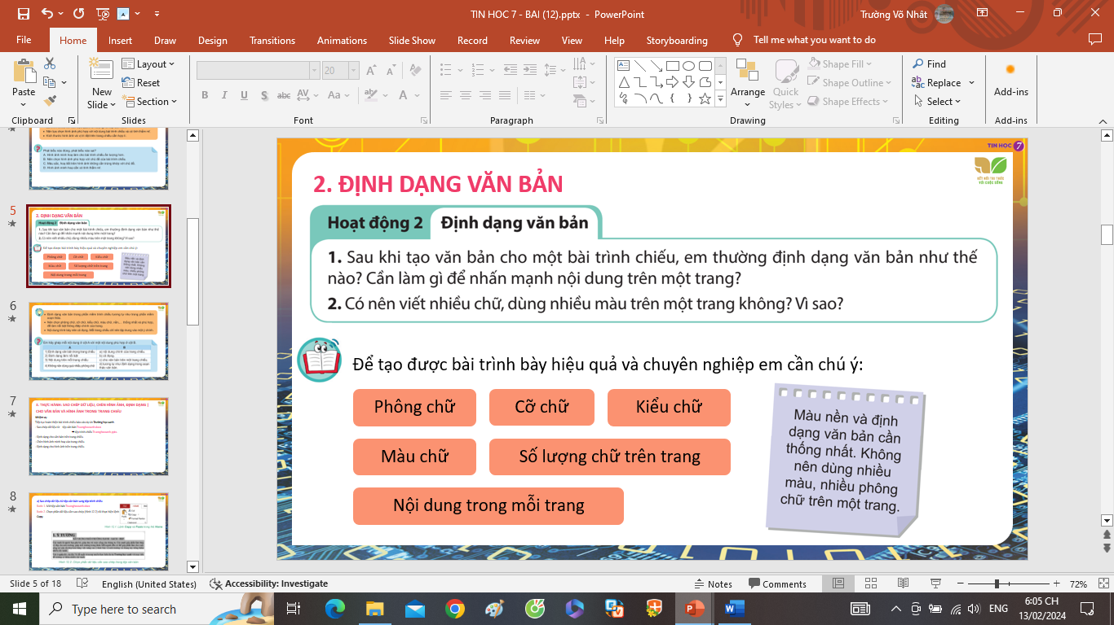

Slide 18
2. Định dạng văn bản
Nghiên cứu và thảo luận
Định dạng văn bản:
Em hãy trình bày về định dạng văn bản trong trang chiếu? | -Định dạng văn bản trong phần mềm trình chiếu tương tự như trong phần mềm soạn thảo. -Nên chọn phông chữ, cỡ chữ, kiểu chữ, màu chữ, nền,… thống nhất và phù hợp, để làm nổi bật thông điệp chính của trang. -Nội dung trình bày nên cô đọng. Mỗi trang trình chiếu chỉ nên tập trung vào một ý chính.
?

Slide 19
2. Định dạng văn bản
Nghiên cứu và thảo luận
Định dạng văn bản
?
Em hãy trình bày cách chọn mẫu định dạng cho trang chiếu? | Cách chọn mẫu định dạng cho trang chiếu: -B1.Chọn các trang chiếu (trong ngăn bên trái) cần áp dụng mẫu. -B2.Mở dải lệnh Design và chọn mẫu định dạng em muốn trong nhóm Themes.

Slide 20
Ghép mỗi mục ở cột A với một mục ở cột B cho phù hợp.
A | B | Ghép:
1) Định dạng văn bản trong trang chiếu | a) nội dung chính của trang chiếu. | 1- D
2) Định dạng làm nổi bật | b) cô đọng. | 2- A
3) Nội dung trên mỗi trang chiếu | c) cho văn bản trên một trang chiếu. | 3- B
4) Không nên dùng quá nhiều phông chữ | d) tương tự như định dạng trong soạn thảo văn bản. | 4- C
?
?
?
?

Slide 21
3.Thực hành: Sao chép dữ liệu, chèn hình ảnh, định dạng cho văn bản và hình ảnh trong trang chiếu.

Slide 22
3.Thực hành: Sao chép dữ liệu, chèn hình ảnh, định dạng cho văn bản và hình ảnh trong trang chiếu.
Nhiệm vụ:
Tiếp tục hoàn thiện bài trình chiếu báo cáo dự án Trường học xanh.
- Sao chép dữ liệu từ tệp văn bản Truonghocxanh.docx sang tệp trình chiếu Truonghocxanh.pptx.
- Định dạng cho văn bản trên trang chiếu.
- Chèn hình ảnh minh hoạ vào trang chiếu.
- Định dạng cho hình ảnh trên trang chiếu.

Slide 23
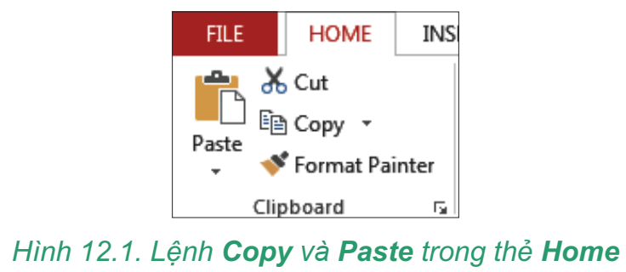
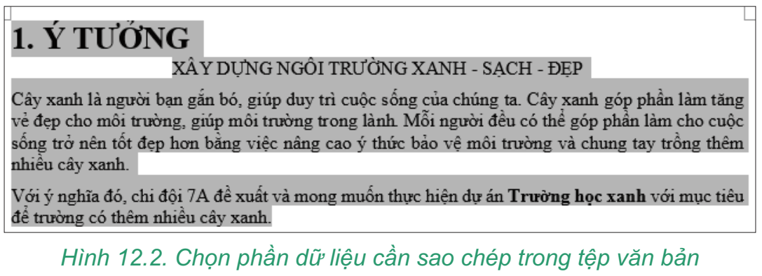
3.Thực hành: Sao chép dữ liệu, chèn hình ảnh, định dạng cho văn bản và hình ảnh trong trang chiếu.
Hướng dẫn:
a) Sao chép dữ liệu từ tệp văn bản sang tệp trình chiếu
Bước 1. Mở tệp văn bản Truonghocxanh.docx
Bước 2. Chọn phần dữ liệu cần sao chép (Hình 12.2) rồi thực hiện lệnh Copy (chọn Home/Copy hoặc nhấn tổ hợp phím Ctrl+C)

Slide 24
3.Thực hành: Sao chép dữ liệu, chèn hình ảnh, định dạng cho văn bản và hình ảnh trong trang chiếu.
Hướng dẫn:
Bước 3. Mở tệp trình chiếu Truonghocxanh.pptx
Bước 4. Đặt con trỏ tại vị trí cần sao chép đến rồi thực hiện lệnh Paste.
b) Sử dụng các công cụ định dạng văn bản
Các công cụ định dạng văn bản của phần mềm trình chiếu nằm trong thẻ Home.
Em hãy sử dụng các công cụ định dạng văn bản, thêm kí hiệu đầu dòng,... để định dạng, đồng thời biên tập lại nội dung văn bản trong trang chiếu, chọn lọc từ ngữ, làm nổi bật ý chính,... để nội dung ngắn gọn, cô đọng.

Slide 25
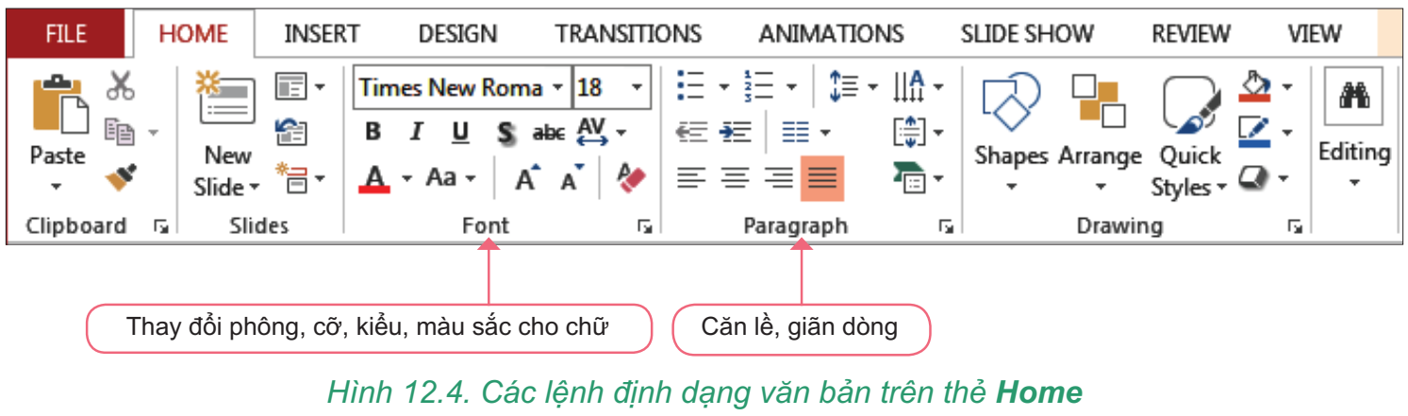
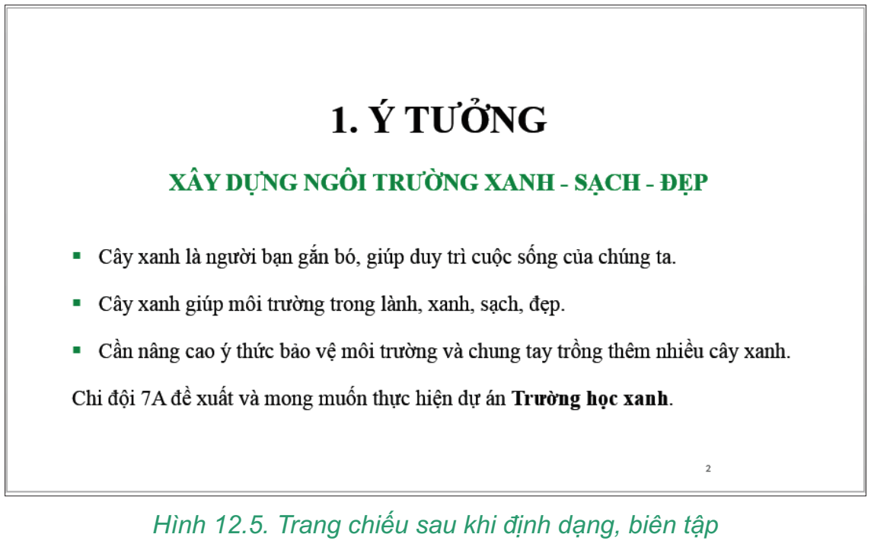

Slide 26
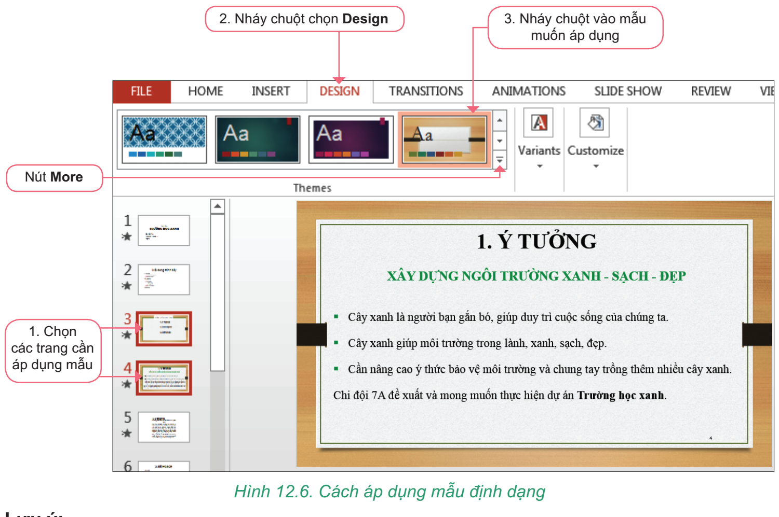
3.Thực hành: Sao chép dữ liệu, chèn hình ảnh, định dạng cho văn bản và hình ảnh trong trang chiếu.
Hướng dẫn:
c) Áp dụng các mẫu định dạng:
Các mẫu định dạng (theme) thiết kế sẵn được hiển thị trực quan trong nhóm Themes của thẻ Design.

Slide 27
3.Thực hành: Sao chép dữ liệu, chèn hình ảnh, định dạng cho văn bản và hình ảnh trong trang chiếu.
Hướng dẫn:
d) Chèn hình ảnh vào trang chiếu
Bước 1. Chọn trang, vị trí trong trang cần chèn hình ảnh.
Bước 2. Chọn Insert/Pictures để mở hộp thoại Insert Picture.
Bước 3. Chọn tệp ảnh, nháy chuột chọn nút Insert.
Hình ảnh đã chọn được chèn vào trang chiếu.
*Lưu ý:
-Em có thể chèn hình ảnh vào trang chiếu bằng cách sử dụng lệnh Copy và Paste.
-Nên chọn lọc hình ảnh đưa vào bài và lưu ý đến bản quyền của hình ảnh.

Slide 28
3.Thực hành: Sao chép dữ liệu, chèn hình ảnh, định dạng cho văn bản và hình ảnh trong trang chiếu.
Hướng dẫn:
e) Sử dụng các công cụ định dạng cho hình ảnh
Sau khi chèn hình ảnh vào trang chiếu, em có thể sử dụng các công cụ để: thay đổi vị trí và kích thước, thêm đường viền tạo khung, thay đổi lớp, cắt hình, quay hình,...
-Cách thay đổi lớp cho hình ảnh:
Bước 1. Chọn hình ảnh.
Bước 2. Chọn Format/Arrange/Send Backward (nếu muốn đưa hình ảnh lên lại lớp trên thì chọn Bring Forward).
-Cách thay đổi vị trí cho hình ảnh: Dùng chuột chọn hình ảnh, kéo thả đến vị trí mới.

Slide 29
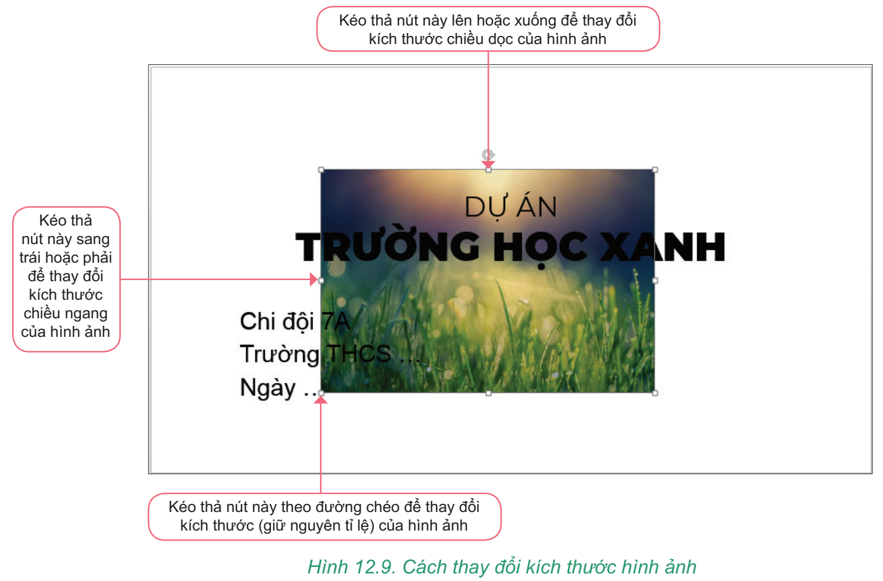
3.Thực hành: Sao chép dữ liệu, chèn hình ảnh, định dạng cho văn bản và hình ảnh trong trang chiếu.
Hướng dẫn:
e) Sử dụng các công cụ định dạng cho hình ảnh
-Cách thay đổi kích thước hình ảnh:
+B1. Nháy chọn hình ảnh.
+B2. Đưa con trỏ chuột lên nút tròn nhỏ nằm trên cạnh viền của hình ảnh và kéo thả để tăng hoặc giảm kích thước hình ảnh.

Slide 30

3.Thực hành: Sao chép dữ liệu, chèn hình ảnh, định dạng cho văn bản và hình ảnh trong trang chiếu.
Hướng dẫn:
e) Sử dụng các công cụ định dạng cho hình ảnh
-Thêm đường viền cho hình ảnh:
+Bước 1. Chọn hình ảnh.
+Bước 2. Chọn Format/Picture Styles/ Picture Border rồi chọn màu đường viền, kiểu đường viền.

Slide 31


Slide 32
Điền chữ thích hợp vào chỗ trống: Cách sử dụng các công cụ định dạng văn bản của phần mềm trình chiếu ....
và phù hợp để làm nổi bật thông điệp chính của trang
tập trung vào một ý chính
tương tự như của phần mềm soạn thảo văn bản
cần viết cô đọng, chọn lọc từ ngữ.

Slide 33
Điền chữ thích hợp vào chỗ trống: Nội dung trong mỗi trang chiếu chỉ nên ....
và phù hợp để làm nổi bật thông điệp chính của trang
tập trung vào một ý chính
tương tự như của phần mềm soạn thảo văn bản
cần viết cô đọng, chọn lọc từ ngữ.

Slide 34
Điền chữ thích hợp vào chỗ trống: Nên chọn phông chữ, cỡ chữ, kiểu chữ, màu chữ, màu nền thống nhất ….
và phù hợp để làm nổi bật thông điệp chính của trang
tập trung vào một ý chính
tương tự như của phần mềm soạn thảo văn bản
cần viết cô đọng, chọn lọc từ ngữ.

Slide 35
Điền chữ thích hợp vào chỗ trống: Văn bản trên trang chiếu ...
và phù hợp để làm nổi bật thông điệp chính của trang
tập trung vào một ý chính
tương tự như của phần mềm soạn thảo văn bản
cần viết cô đọng, chọn lọc từ ngữ.

Slide 36
Định dạng văn bản trong phần mềm trình chiếu gồm những yếu tố nào?
Phông chữ.
Màu chữ, cỡ chữ.
Kiểu chữ, căn lề.
Cả A, B và C đều đúng.

Slide 37
Chọn phương án ghép sai. Sử dụng các công cụ định dạng hình ảnh trên trang chiếu để:
Thay đổi vị trí và kích thước của hình ảnh.
Thay đổi lớp, cắt hình, quay hình,...
Thêm đường viền tạo khung cho hình ảnh.
Thay đổi nội dung hình ảnh.

Slide 38
Trong trang chiếu thì thông tin trực quan là gì?
Văn bản.
Hình ảnh.
Văn bản, hình ảnh
Văn bản, hình ảnh, âm thanh.

Slide 39
Trong PowerPoint, sau khi chọn hình ảnh, em mở thẻ nào để định dạng hình ảnh?
Home.
Format.
Design.
View.

Slide 40
Khi lựa chọn hình ảnh nên căn cứ vào yếu tố nào?
Phù hợp với nội dung.
Hình ảnh phải đẹp.
Có tính thẩm mĩ và phù hợp với nội dung.
Có tính thẩm mĩ.

Slide 41
Phát biểu nào sau đây là sai?
Hình ảnh không chỉ truyền tải thông tin mà còn gợi cảm xúc của người xem.
Nội dung trong mỗi trang chiều cần viết cô đọng, chọn lọc từ ngữ và chỉ nên tập trung vào một ý chính.
Nên dùng nhiều màu, nhiều phông chữ trên một trang chiếu.
Nên biên tập lại nội dung và định dạng văn bản trong trang chiếu sau khi sao chép từ tệp văn bản sang.

Slide 42
Trong PowerPoint, cách nào sau đây không là cách chèn hình ảnh vào trang chiếu?
Chọn Insert/Pictures.
Chọn Insert/Online Pictures.
Sử dụng lệnh Copy và Paste.
Chọn Design, sau đó chọn mẫu trong Themes.

Slide 43
Trong PowerPoint, em mở thẻ nào để định dạng văn bản?
Home.
Insert
Design
View

Slide 44
Màu chữ trên trang chiếu cần phải như thế nào?
Tương đương với màu nền.
Tương phản với màu nền.
Sử dụng nhiều màu chữ cho đẹp.
Sử dụng một màu duy nhất.

Slide 45
Đối với tiêu đề thì em nên chọn cỡ chữ bao nhiêu?
Từ 20 đến 30.
Từ 30 đến 40.
Từ 40 đến 50.
Cỡ chữ lớn phù hợp với nội dung.

Slide 46
Trong PowerPoint, em mở thẻ nào để hiển thị các mẫu định dạng?
File
Insert
Design
Animations

Slide 47
Sắp xếp lại trình tự các bước chèn và xử lí hình ảnh cho đúng:
a) Chọn tệp ảnh, nháy chuột chọn lệnh Insert.
b) Chọn trang, vị trí trong trang cần chèn hình ảnh.
c) Chọn Insert/Pictures để mở hộp thoại Insert Picture.
d) Sử dụng các công cụ định dạng cho hình ảnh để được hình ảnh như ý.
a) → c) → b) → d).
a) → d) → b) → c).
b) → c) → a) → d).
c) → d) → a) → b).

Slide 48
Em hãy điền các cụm từ: chủ đề, bản quyền, vị trí hợp lí, mẫu định dạng vào chỗ trống (...) được đánh số trong các câu sau để được phát biểu đúng.
a) Các ............. (1) được hiển thị trực quan trong nhóm Themes của thẻ Design. b) Nên chọn hình ảnh phù hợp với.... (2) .... của bài trình chiếu. c) Nên lưu ý đến ...(3)........của hình ảnh. d) Hình ảnh trên trang chiếu cần có kích thước phù hợp và đặt ở ............(4) ............... | 1- mẫu định dạng
 | 2- chủ đề
 | 3- bản quyền
 | 4- vị trí hợp lí
?
?
?
?

Slide 49
Ghép mỗi mục ở cột A với một mục ở cột B cho phù hợp.
A | B | Ghép:
1) Cách sử dụng các công cụ định dạng văn bản của phần mềm trình chiếu | a) và phù hợp để làm nổi bật thông điệp của trang. | 1- C
2) Văn bản trên trang chiếu | b) tập trung vào một ý chính. | 2- D
3) Nên chọn phông chữ, cỡ chữ, kiểu chữ, màu chữ, màu nền thống nhất ... | c) tương tự như của phần mềm soạn thảo văn bản. | 3- A
4) Nội dung trong mỗi trang chiếu chỉ nên | d) cần viết cô đọng, chọn lọc từ ngữ. | 4- B
?
?
?
?

Slide 50
Xác định các phát biểu sau đúng hay sai? | Đúng | Sai
a) Hình ảnh không chỉ truyền tải thông tin mà còn gợi cảm xúc của người xem. | X
b) Nội dung trong mỗi trang chiếu cần viết cô đọng, chọn lọc từ ngữ và chỉ nên tập trung vào một ý chính. | X
c) Một bài trình chiếu có càng nhiều hình ảnh minh hoạ thì càng tốt. |  | X
d) Nên biên tập lại nội dung và định dạng văn bản trong trang chiếu sau khi sao chép từ tệp văn bản sang trang chiếu. | X
e) Không cần lưu ý đến bản quyền của hình ảnh. |  | X
f) Không nên dùng nhiều màu, nhiều phông chữ trên một trang chiếu. | X

Slide 51
Xác định các phát biểu sau đúng hay sai? | Đúng | Sai
A. Hình ảnh minh họa làm cho bài trình chiếu ấn tượng hơn. | X
B. Nên chọn hình ảnh phù hợp với chủ đề của bài trình chiếu. | X
C. Màu sắc, họa tiết trên hình ảnh không cần trùng khớp với chủ đề. |  | X
D. Hình ảnh minh họa cần có tính thẩm mĩ. | X

Slide 52

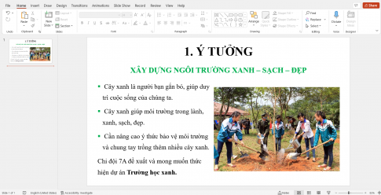

LUYỆN TẬP
Thực hành:
Em hãy bổ sung thêm một hình ảnh vào trang trình bày ý tưởng (Hình 12.5) rồi định dạng hình ảnh đó sao cho hợp lí.

Slide 53
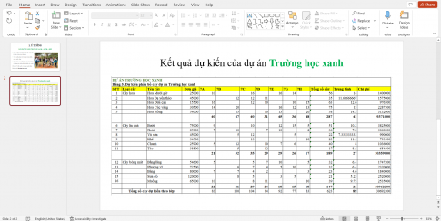
LUYỆN TẬP
Thực hành:
Em hãy bổ sung kết quả tính toán của dự án Trường học xanh đã làm trong phần mềm tính toán vào bài trình chiếu (có thể ở trang Kết quả dự kiến).

Slide 54
LUYỆN TẬP
Thực hành:
Em hãy định dạng văn bản, biên tập nội dung cho các trang chiếu của tệp trình chiếu Truonghocxanh.pptx. Chọn mẫu định dạng phù hợp cho các trang chiếu.

Slide 56
TRÒ CHƠI Ô CHỮ
1) Trang đầu tiên của bài trình chiếu được gọi là gì?
7) Cấu trúc nào giúp cho bố cục của bài trình chiếu được mạch lạc?
4) Định dạng phông chữ, kiểu chữ, cỡ chữ, căn lề được áp dụng cho dạng dữ liệu nào?
3) Dùng lệnh Insert/Pictures để chèn đối tượng nào vào trang chiếu?
5) Thẻ nào ngầm định được mở sau khi khởi động phần mềm trình chiếu?
2) Các trang của một bài trình chiếu được gọi là gì?
6) Trang đầu tiên cho biết điều gì của bài trình chiếu?
1 |  |  | T | I | E | U | D | E
2 |  | T | R | A | N | G | C | H | I | E | U
3 |  | H | I | N | H | A | N | H
4 | V | A | N | B | A | N
5 |  |  | H | O | M | E
6 |  |  | C | H | U | D | E
7 |  | P | H | A | N | C | A | P
8 |  | D | I | N | H | D | A | N | G
9 |  | D | E | S | I | G | N
10 | M | A | U | B | O | T | R | I
8) Cần sử dụng công cụ nào để hoàn thiện bài trình chiếu?
9) Khi dùng mẫu định dạng em cần mở thẻ nào?
10) Khi tạo trang chiếu mới, em có thể chọn mẫu gì để trình bày cho thuận tiện?

Slide 57


VẬN DỤNG
Em hãy mở tệp Baitaptinhoc7.pptx mà em đã tạo ở Bài 11, bổ sung thông tin vào các trang chiếu của bài trình chiếu (bằng cách sao chép dữ liệu từ tệp văn bản hoặc nhập mới từ bàn phím). Sau khi đã có nội dung em cần tạo cấu trúc phân cấp, chèn hình ảnh, chọn mẫu định dạng cho trang chiếu và định dạng cho văn bản, hình ảnh.

Slide 58
Link bài giảng trực tuyến tham khảo:
https://forlangworld.blogspot.com/
https://www.youtube.com/c/ForlangWorld
https://www.facebook.com/emvuiemhoc

